Slide 1
Курсовая работа
«Разработка системы управления рестораном»
Студент: Злобин М.В.
Студент: Пожидаев А.Н.
Преподаватель: Тарасов В.С.
2020

Slide 2
Отчет
Злобин Максим:
ТЗ
Диаграммы
Полная реализация сервера
Частичная реализация клиента
Воронки
Пожидаев Антон:
Диаграммы
Анализ конкурентов
Частичная реализация клиента
Тестирование

Slide 3
Введение
Малым ресторанам сложно быть конкурентно способными с крупными сетями, но даже малый бизнес следует автоматизировать, а большинство таких систем автоматизации очень дорогие и не по карману владельцам мелких ресторанов.

Slide 4
Постановка задачи – автоматизировать работу внутри ресторана
Вход под соответствующем ролью в систему
Зарегистрировать сотрудника
Настройка и просмотр меню
Закупка ингредиентов и внесение их в систему
Получение статистики о выручке, проданных блюдах
Просмотр ингредиентов текущих и необходимых для закупки.
Составление заказа и пометка его готовым
Оповещения о готовности заказов

Slide 5
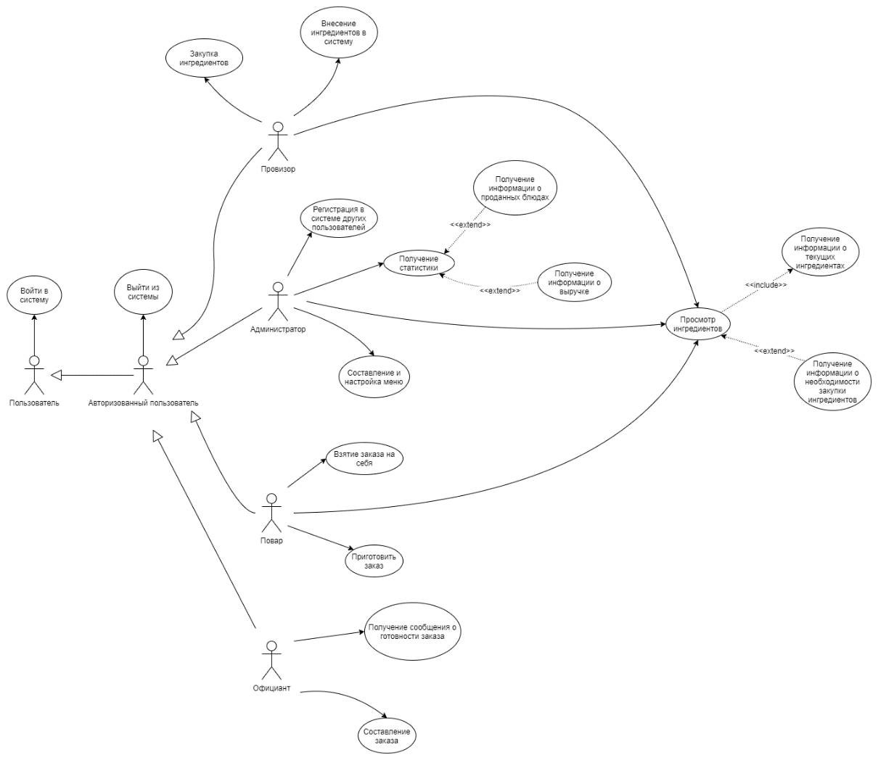
Use-Case

Slide 6
Аналоги
Параметры | Трактиръ | Cafe Manager | Наша система
Стоимость | высокая | высокая | бесплатно
Функциональность | высокая | высокая | Достаточная для малого бизнеса
Открытый исходный код | нет | нет | да
Конкуренты обладают большой функциональностью, которая зачастую не нужна малому бизнесу, и из-за этого обладают высокой стоимостью.
Наша же система имеет MVP достаточный для малого бизнеса, является бесплатным решением и имеет открытый исходный код.

Slide 7



Выбор средств реализации

Slide 8


Выбор средств реализации

Slide 9
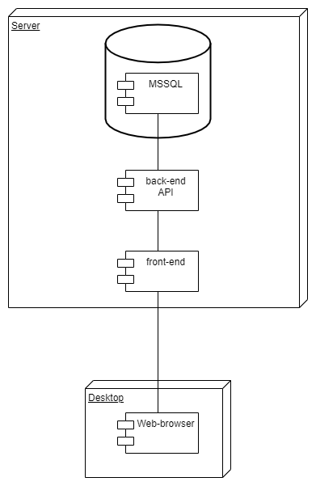
Схема развертывания

Slide 10
Тестирование
Дымовое тестирование
Функциональное тестирование
Юзабилити тесты

Slide 11
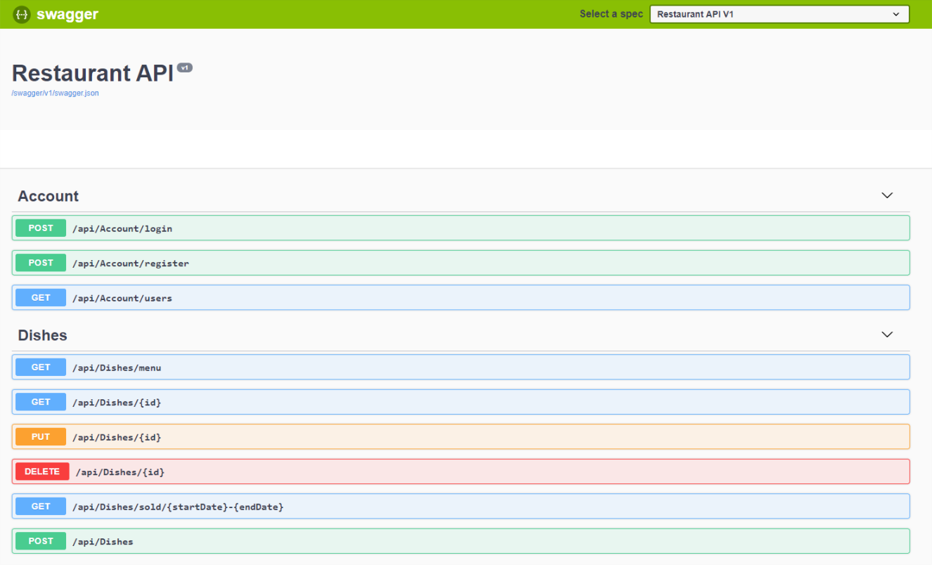
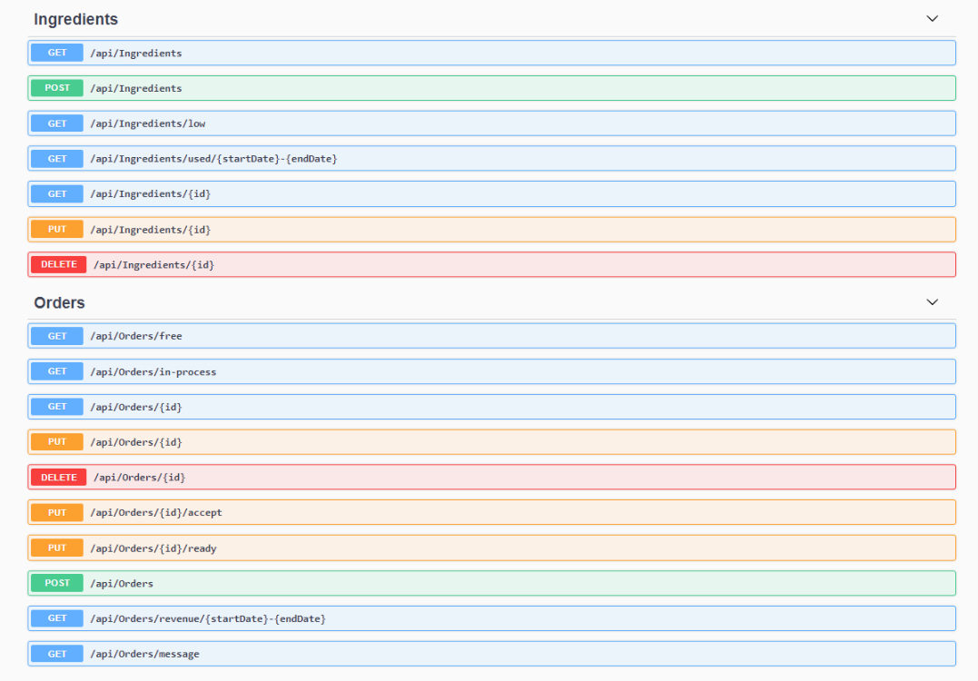
Демонстрация работы

Slide 12
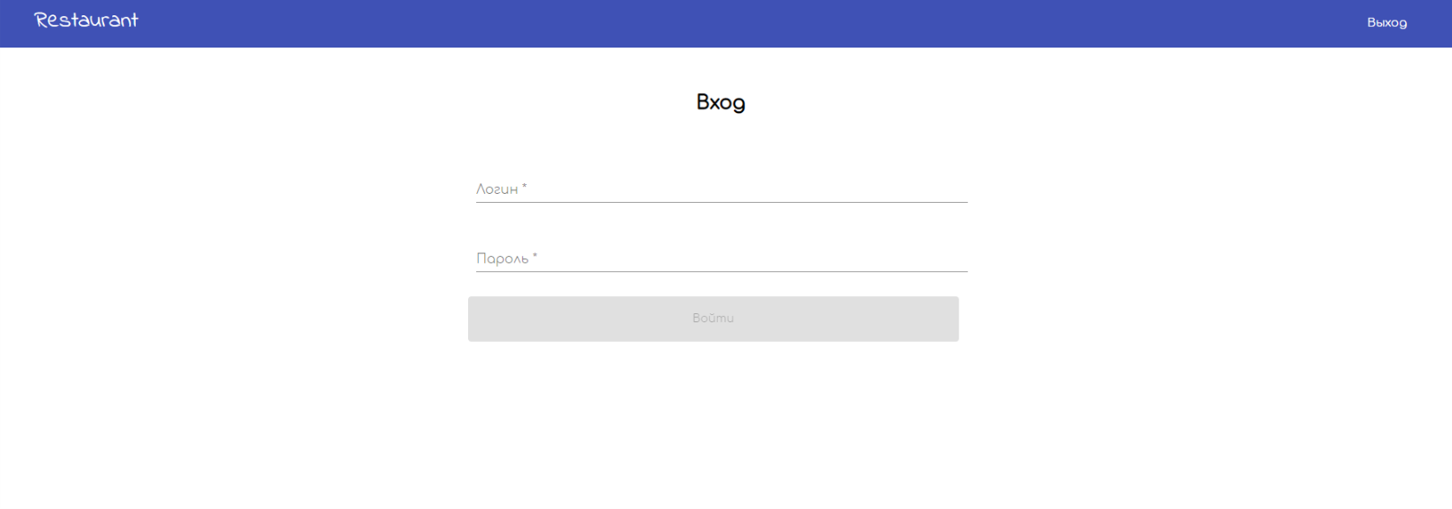
Демонстрация работы
Вход

Slide 13
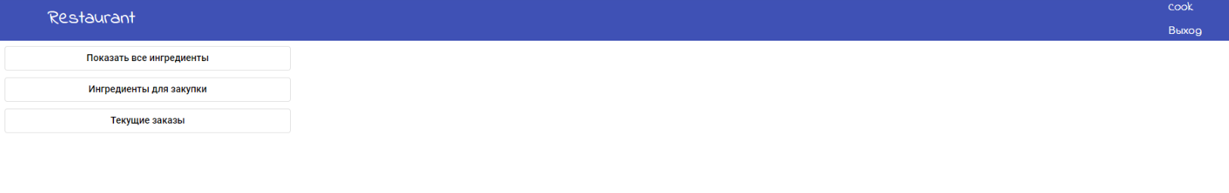
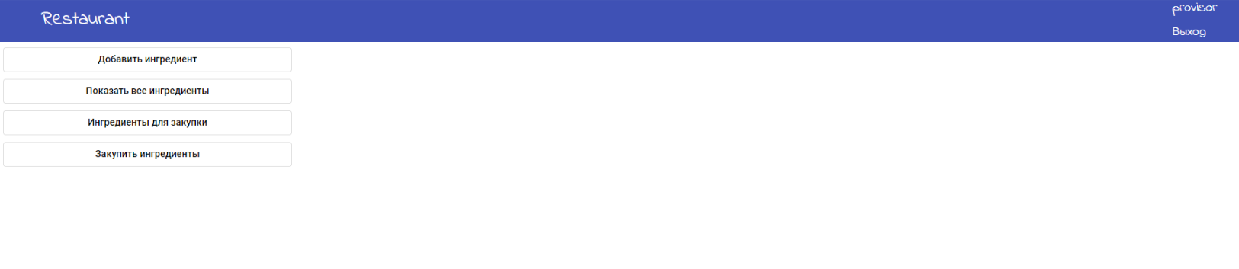
Демонстрация работы
Главная повара
Главная провизора

Slide 14
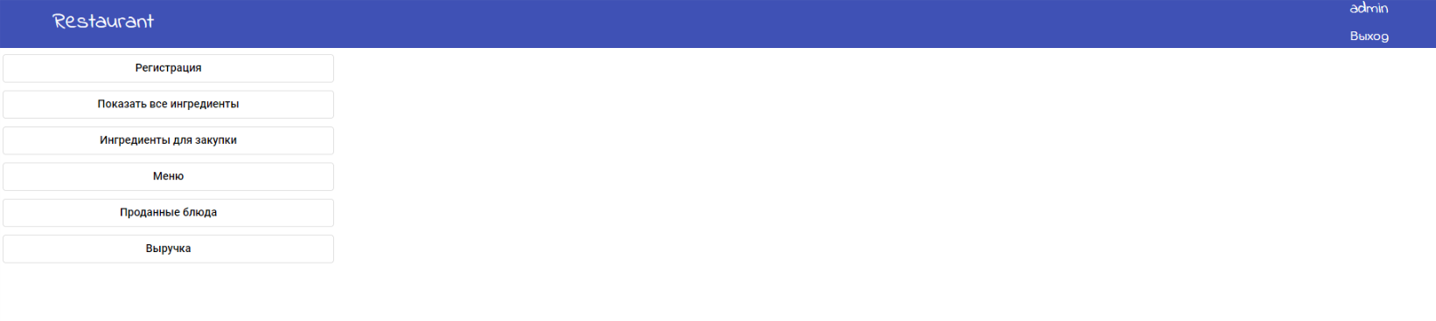
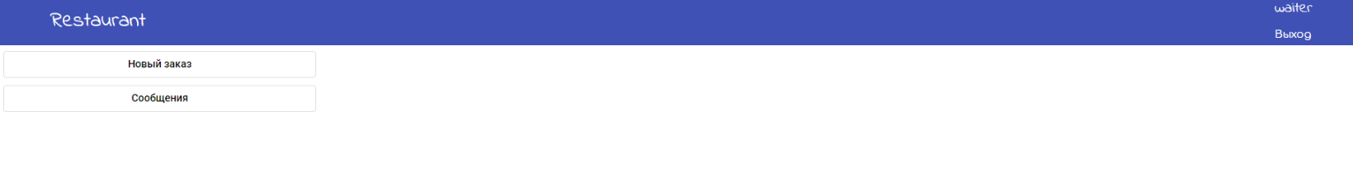
Демонстрация работы
Главная администратора
Главная официанта

Slide 15
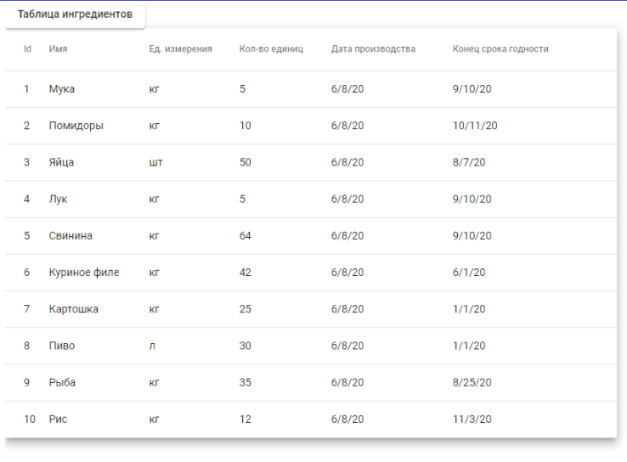
Демонстрация работы
Таблица ингредиентов

Slide 16
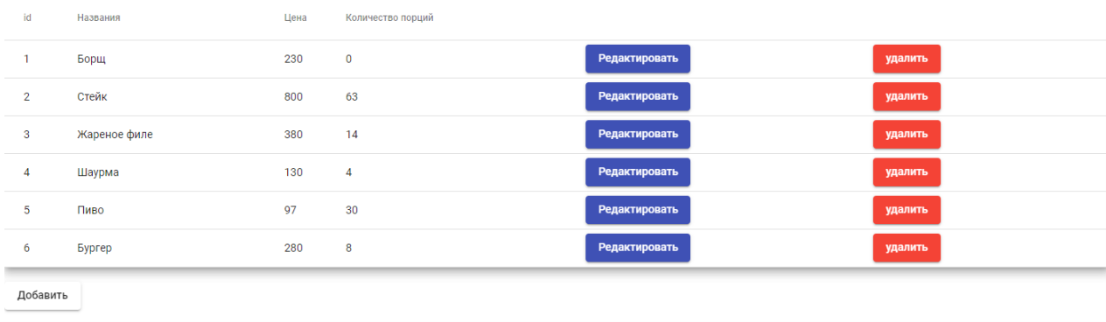
Демонстрация работы
Меню

Slide 17
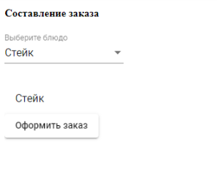
Демонстрация работы
Создание заказа

Slide 18
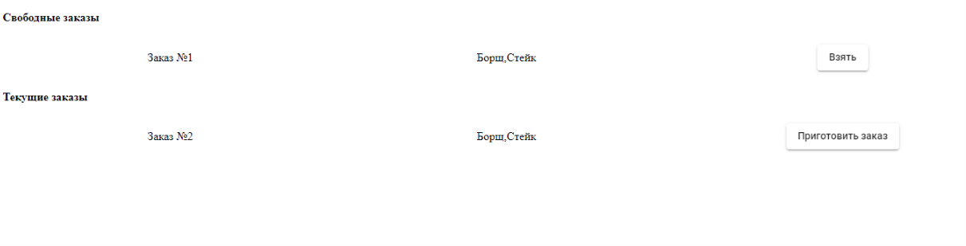
Демонстрация работы
Раздел заказов для повара

Slide 19
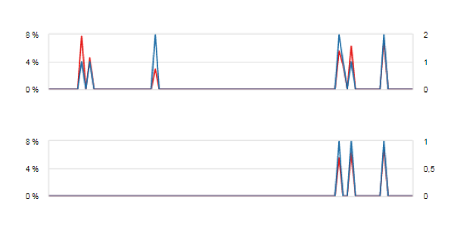
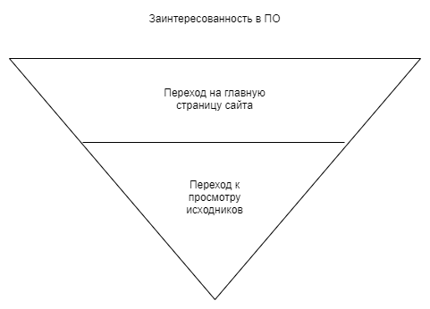
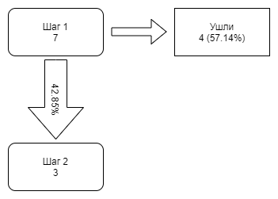
Аналитика

Slide 20
Заключение
Было создано приложение, автоматизирующее работы внутри ресторана.
Были реализованы все требования.

Slide 21
Спасибо за внимание
Выполнили: Злобин М.В. и Пожидаев А.Н.

